Slide 1
Γραφικά Περιβάλλοντα
Επικοινωνίας και Διαχείριση
Παραθύρων

Slide 2
Γραφικά Περιβάλλοντα Επικοινωνίας
Επικοινωνία χρήστη και ηλεκτρονικού υπολογιστή
Εύχρηστο περιβάλλον που περιλαμβάνει γραφικές αναπαραστάσεις για τα διάφορα στοιχεία του υπολογιστή

Slide 3
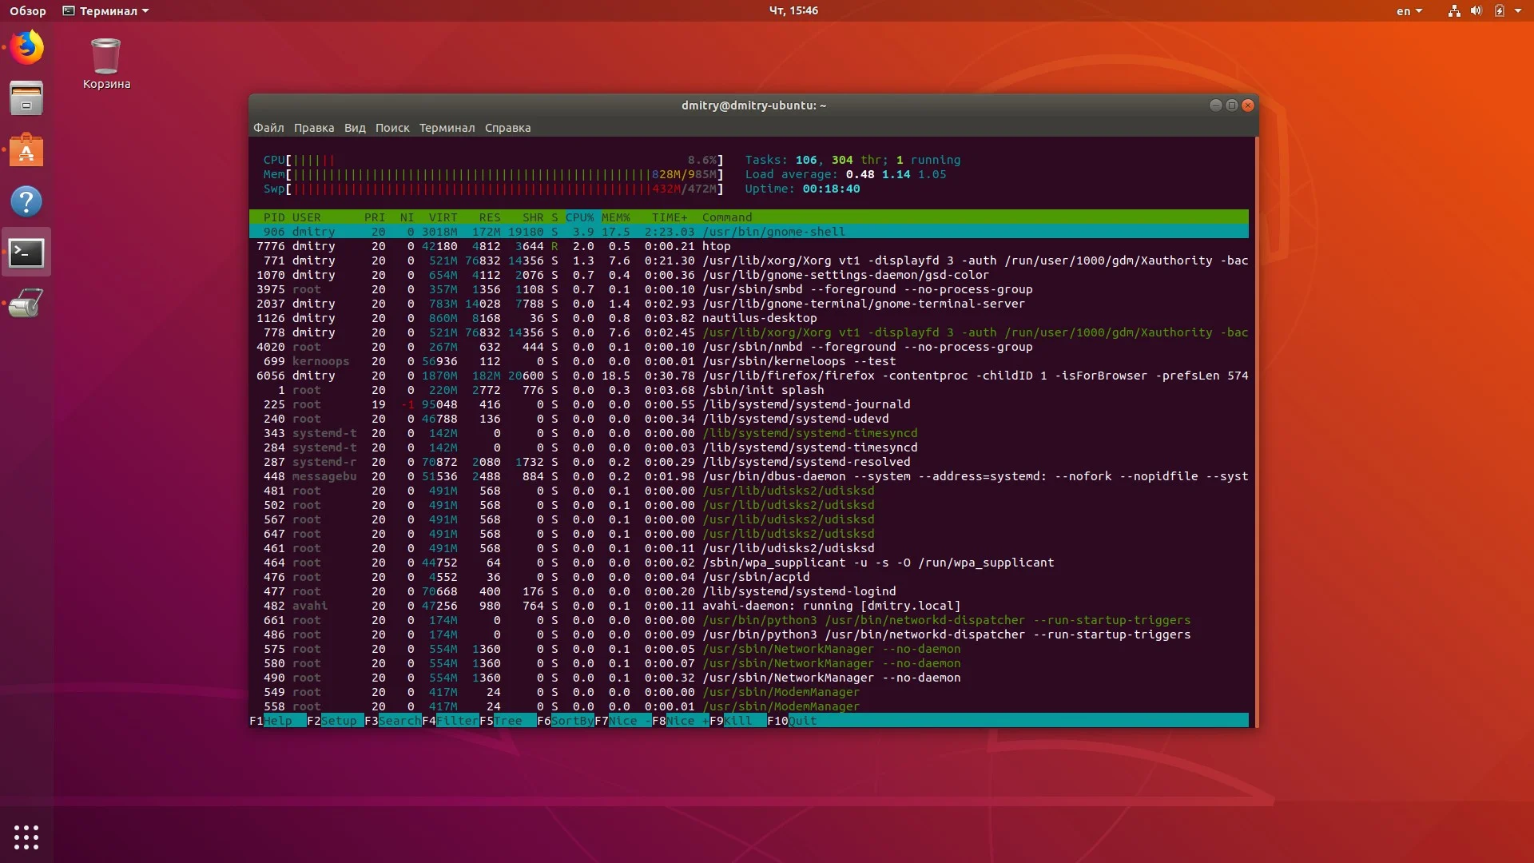
Μη Γραφικά Περιβάλλοντα Επικοινωνίας
CLI(command line interface)

Slide 4
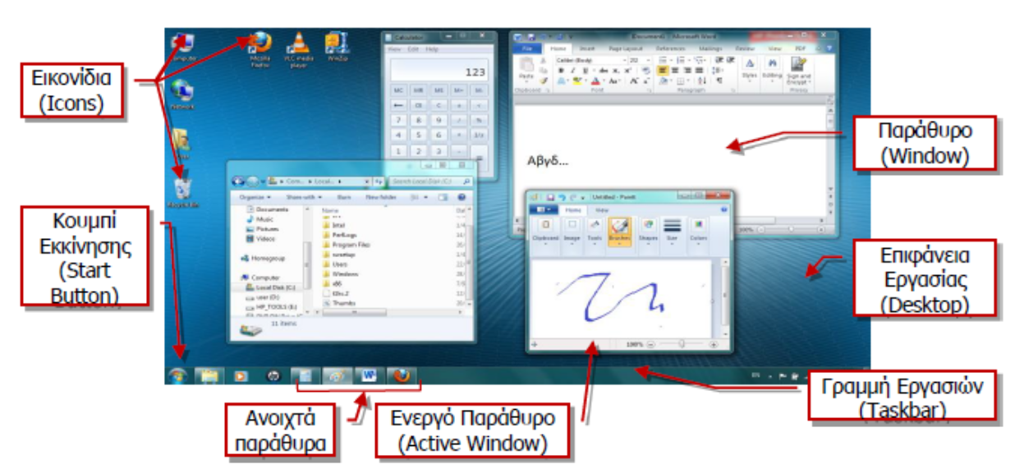
Βασικά στοιχεία ενός Γραφικού Περιβάλλοντος επικοινωνίας
Επιφάνεια Εργασίας (Desktop): Ο χώρος της οθόνης που αρχικά εμφανίζεται στον χρήστη. Μοιάζει με επιφάνεια γραφείου, όπου ο χρήστης τοποθετεί διάφορα «αντικείμενα» με τα οποία αλληλεπιδρά.
Εικονίδια (Icons): Είναι μικρές εικόνες που αναπαριστούν «αντικείμενα», δηλαδή διάφορα στοιχεία του υπολογιστή, όπως συσκευές, προγράμματα, πληροφορίες.
Παράθυρα (Windows): Παράθυρο είναι μια ορθογώνια περιοχή στην οθόνη, η οποία αποκαλύπτει διάφορες πληροφορίες. Όπως φαίνεται και στην μπορούμε ταυτόχρονα να έχουμε ανοιχτά περισσότερα από ένα παράθυρα, το καθένα, να παρουσιάζει διαφορετικές πληροφορίες.

Slide 5
Βασικά στοιχεία ενός Γραφικού Περιβάλλοντος επικοινωνίας
Γραμμή Εργασιών (Taskbar): Είναι μια στενόμακρη λωρίδα που βρίσκεται συνήθως στο κάτω μέρος της επιφάνειας εργασίας και παρουσιάζει στα δεξιά διάφορες χρήσιμες πληροφορίες (π.χ. την ώρα, την κατάσταση μπαταρίας, εάν πρόκειται για φορητό υπολογιστή, κ.λπ.), ενώ στα αριστερά υπάρχει το κουμπί εκκίνησης (Start Button). Στο κέντρο εμφανίζονται ως εικονίδια οι εργασίες τις οποίες έχουμε ενεργοποιημένες, από τις οποίες πήρε και το όνομά της
Ενεργό Παράθυρο (Active Window): Είναι το παράθυρο με το οποίο αλληλεπιδρούμε τη δεδομένη στιγμή (δηλαδή αντιδρά όταν χρησιμοποιούμε το ποντίκι ή το πληκτρολόγιο). Εμφανίζεται με διαφορετικό χρώμα και βρίσκεται στο προσκήνιο (μπροστά από τα άλλα παράθυρα). Το αντίστοιχο εικονίδιο στη Γραμμή Εργασιών επίσης έχει διαφορετική εμφάνιση από τα άλλα.

Slide 6
Βασικά στοιχεία ενός Γραφικού Περιβάλλοντος επικοινωνίας
Κουμπί Εκκίνησης (Start Button): Είναι ένα «κουμπί» στην αριστερή πλευρά της Γραμμής Εργασιών, που όταν το πατήσουμε ανοίγει ένα μενού επιλογών, από όπου μπορούμε να ενεργοποιήσουμε προγράμματα, να αλλάξουμε τις ρυθμίσεις του υπολογιστή κ.ά.

Slide 7
Βασικά στοιχεία ενός Γραφικού Περιβάλλοντος επικοινωνίας
Μενού (Menu): Είναι ένας κατάλογος με διάφορες λειτουργίες, από όπου μπορούμε να επιλέξουμε αυτήν που επιθυμούμε, συνήθως με το ποντίκι.

Slide 8
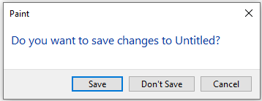
Βασικά στοιχεία ενός Γραφικού Περιβάλλοντος επικοινωνίας
Πλαίσιο Διαλόγου (Dialog Box): Κάθε φορά που ο Η/Υ χρειάζεται να ανοίξει διάλογο με τον χρήστη, π.χ. Για επιβεβαίωση πριν να εκτελέσει κάποια ενέργεια που του έχει ζητήσει ο χρήστης, συνήθως εμφανίζεται ένα πλαίσιο διαλόγου όπου δίνονται διάφορες επιλογές, ώστε ο χρήστης να επιλέξει αυτήν που ταιριάζει στις ανάγκες του.

Slide 9
Τα διάφορα μέρη ενός Παραθύρου (Window)

Slide 10

Άσκηση για σπίτι
Άσκηση 17 στη σελίδα 37

